Slide 1
NŐI ÉS FÉRFI SZABADULÁSTÖRTÉNET A SZENT LÁSZLÓ LEGENDÁBAN

Slide 2
1046 (Lengyelország) – 1095 (Nyitra) 49 év → bátyja, I. Géza után lépett a trónra, utódja Könyves Kálmán volt

Slide 3
Ki van az életrajz mögött?
a László név szláv eredetű („Vladiszláv”), jelentése: hatalom és dicsőség
erősen keresztény hitű, bátor, harcias király volt; szigorú, de igazságos törvényalkotó →uralkodása alatt megszilárdult a magántulajdon védelme az országban, illetve Magyarország - fennállása óta először -, képes volt a hódításra. (1091-ben elfoglalta a Horvát Királyságot.)
előbb Somogyvárott, majd véglegesen 1106-ban, Váradon helyezték örök nyugalomra, az általa alapított régi Székesegyházban, amely akkor a nagyváradi várban volt. Őt magát 1192-ben avatták szentté.
https://www.youtube.com/watch?v=1Ox5h7N6r6k&index=6&list=PL_xmfKdRXv9Kspaxe1CQ38fnpkA7Oe03V
6.rész, 3.30.-7.57.

Slide 4
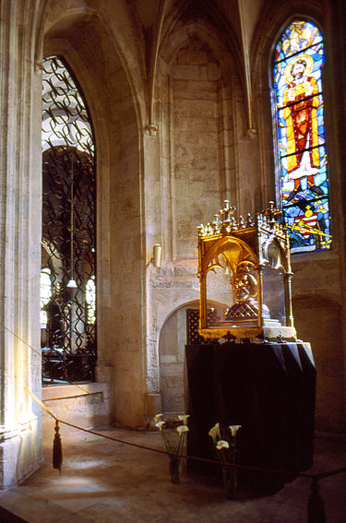
a források szerint László erőskezű, hatalmas termetű férfi volt, aki „a többi ember közül vállal kimagaslott”. Nagy testi erejét még ötven éves korához közeledve is megőrizte. A harcban való jártassága, a csatákban mutatott személyes bátorsága következtében a középkorban fokozatosan vált nagyon népszerűvé → lovagkirály
mivel korán, már 1192-ben szentté avatták Lászlót,
a kialakuló magyar lovagi kultúra és életmód
őt tekintette példaképének
váradi sírja csodatevő zarándokhellyé lett

Slide 5
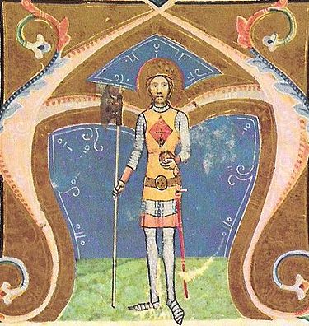
a népét győzelemre segítő László kultusza tovább élt a későbbi korokban is → a nehéz háborús időkben a nép László királytól várt és remélt segedelmet; a magyar katonák László nevét kiáltozva rohantak a törökre…
testi és lelki képességei miatt az Egyház csodatévő harcos szentet is tisztel benne
minden időkre prototípusává vált az erényekben dús és a tetteiben évszázadokra előre cselekedni tudó országvezetőnek
az egyik legtöbbet ábrázolt magyar szent:
Szent László a Képes Krónikában

Slide 6
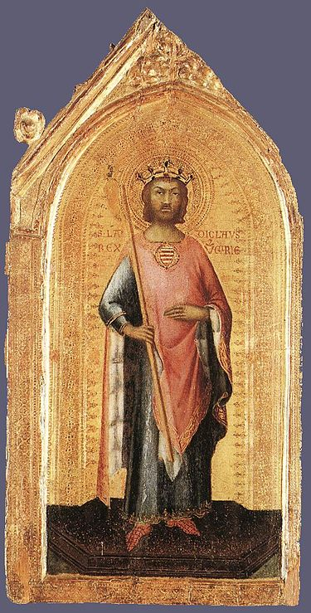
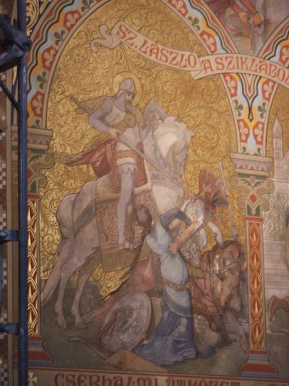
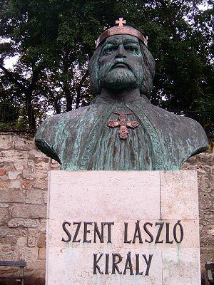
Szent László ábrázolások
Simone Martini: Szent László magyar király (Olaszország)
Székesfehérvár
Mátyás-templom

Slide 7
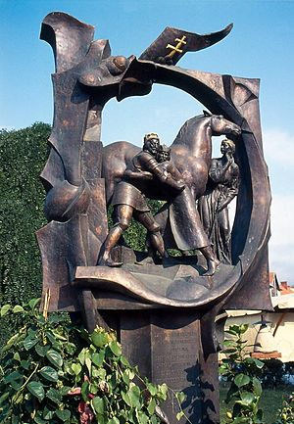
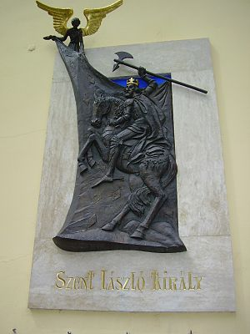
Győr
Szekszárd

Slide 8
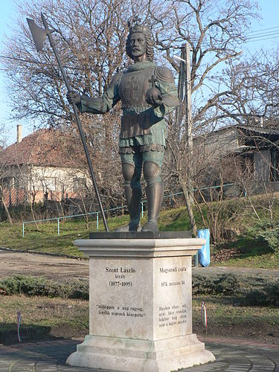
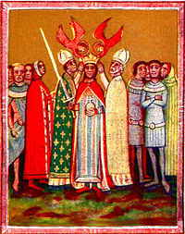
Mogyoródi csata emlékhelye
Szent László megkoronázása (Képes Krónika)

Slide 9
A Szent László legenda
A szent király alakját számos legenda örökítette meg, melyekben nem csak életében, hanem halála után is segítette népét
ez a legendakör az egyetlen, ami magyar eredetűként templomainkban a mai napig fennmaradt szerte a középkori Magyarország területén. A legfrissebben feltárt erdélyi, homoródkarácsonyfalvi freskóképek épségben vészelték át az elmúlt több mint ötszáz esztendőt.
https://www.youtube.com/watch?v=mwH6F3TZmgk (Szent László legenda Múlt-kor)

Slide 10
A LEGENDA a Képes Krónikában maradt fent:
„Meglátott végül Szent László herceg egy pogányt, aki egy szép magyar lányt vitt lova hátán, Szent László herceg pedig úgy gondolván, hogy az a váradi püspök lánya, s noha súlyosan meg volt sebesülve, tüstént üldözni kezdte lovával, melyet Szögnek nevezett. Amikor pedig már elérte volna őt, hogy lándzsájával ledöfje, semmiképpen sem volt erre képes, mivel sem az ő lova nem futott gyorsabban, sem amannak a lova nem maradt le semennyire sem, hanem mindegyre kartávolság volt a lándzsa és a kun háta között. Így kiáltott és szólt Szent László herceg a lányhoz: »Szép húgom, ragadd meg a kunt az övénél és vessed magad a földre!« Meg is tette ezt. Amidőn pedig Szent László herceg a földön fekvőt közelről lándzsával ledöfte volna, ugyanis meg akarta őt ölni, a lány nagyon kérte, hogy ne ölje meg azt, hanem engedje el. Ebből is látszik, hogy nincs hűség az asszonyokban, mivel fajtalan szerelemből kívánta őt megszabadítani. A szent herceg pedig sokáig viaskodott vele, s miután inát elvágta, megölte őt. De az a lány nem a püspök lánya volt.”

Slide 11
a legenda első értelmezési szintje a kereszténység harca és győzelme a pogányság felett
A eseménysora a következő:
1. Szent László herceg észrevesz egy pogány vitézt, aki egy szép magyar lányt visz lova hátán.
2. Szent László herceg üldözni kezdi Szög nevű lován.
3. Amikor már eléri és lándzsájával ledöfné nem tudja az utolsó métereken közelebb vinni lovát a vitézhez.
4. Ezért így kiált Szent László herceg a lányhoz: »Szép húgom, ragadd meg a kunt az
övénél és vessed magad a földre!«
5. A leány ezt megteszi. A két küzdő fél birkózni kezd.
6. Szent László nem bírja legyőzni a kun vitézt. A leány segít és a kun vitéz inát elvágja.
7. Szent László a leány segítségével nyaksebet ejt a kun vitézen.
8. Az utolsó jelenetben Szent László a leány ölébe hajtva fejét pihen.

Slide 12
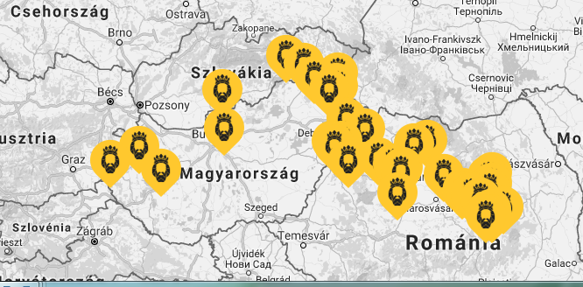
érdekesség, hogy a ma ismert és látható kb. harminc Szent László-legenda templomi falképsor a 14. és a 15. század során készült, és elsősorban a régi Magyarország határvidékein (betörő pogány – pl. tatár, török - elleni megerősítés??) → Felvidék, Erdély

Slide 13
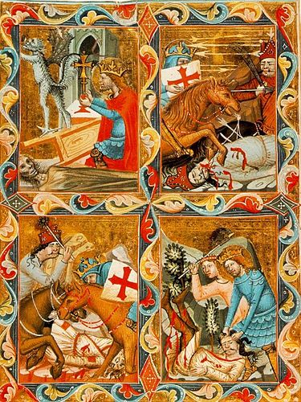
Az eseménysor az Anjou-legendáriumban:
1. kép A király kereszttel védekezik a démon ellen
2. kép Szent László harca a kunokkal
3. kép Szent László megsebesül
4. kép Szent László birkózik a kunnal,
akinek lábát a lány elvágja

Slide 14
Anjou-legendárium (Vatikáni könyvtár)
Szt. László a lány segítségével legyőzi a kunt
Szt. László fejét a lány ölébe hajtva megpihen
3. Szt. Lászlót Szűz Mária megkoronázza az égben (?)
4. Szt. László imádkozik Magyarországért

Slide 15
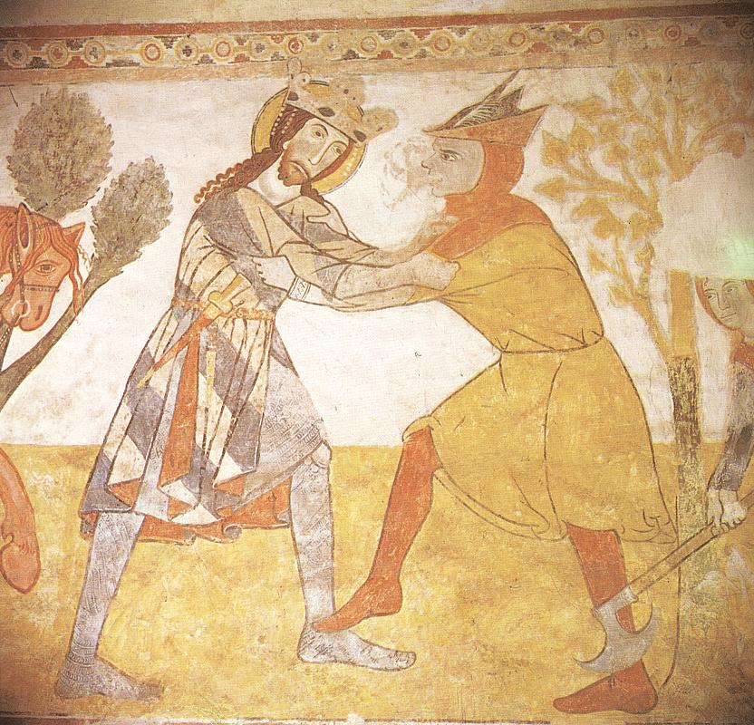
Kakaslomnic, 1420 (részlet)

Slide 16
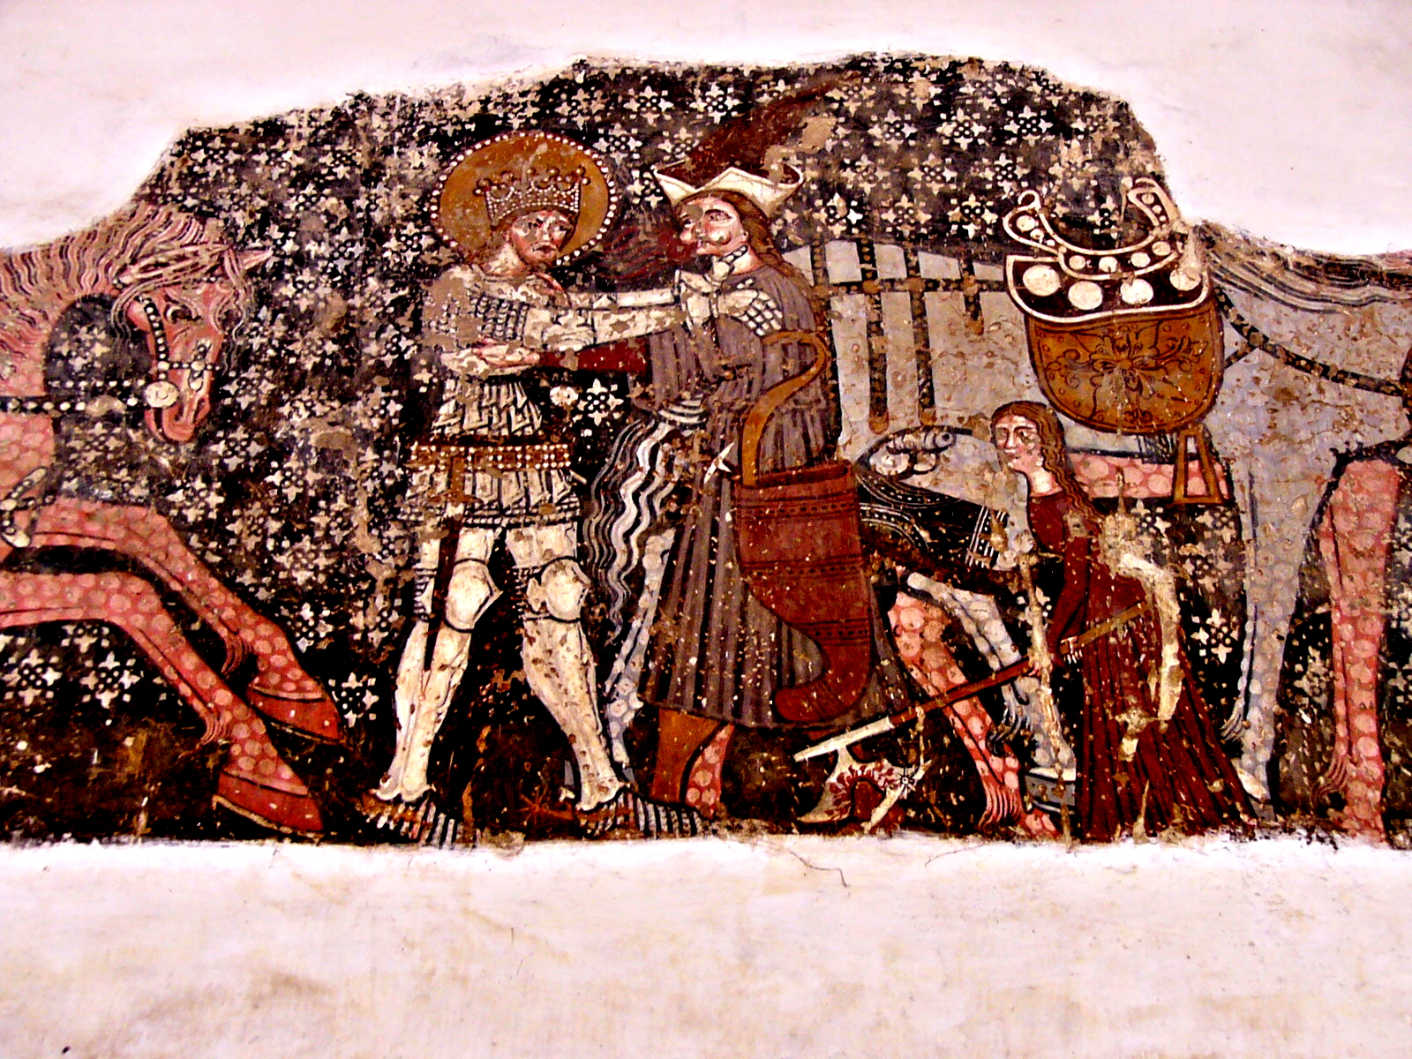
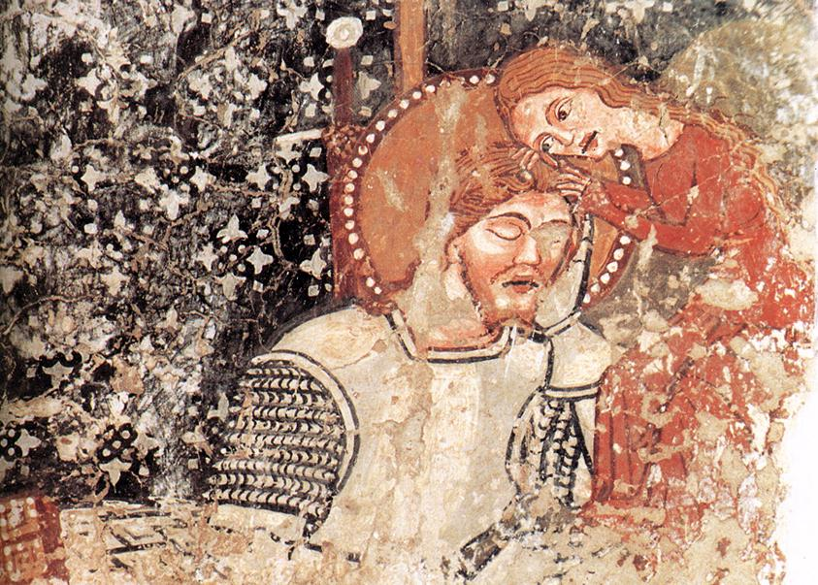
Székelyderzs, unitárius templom, 1419

Slide 17
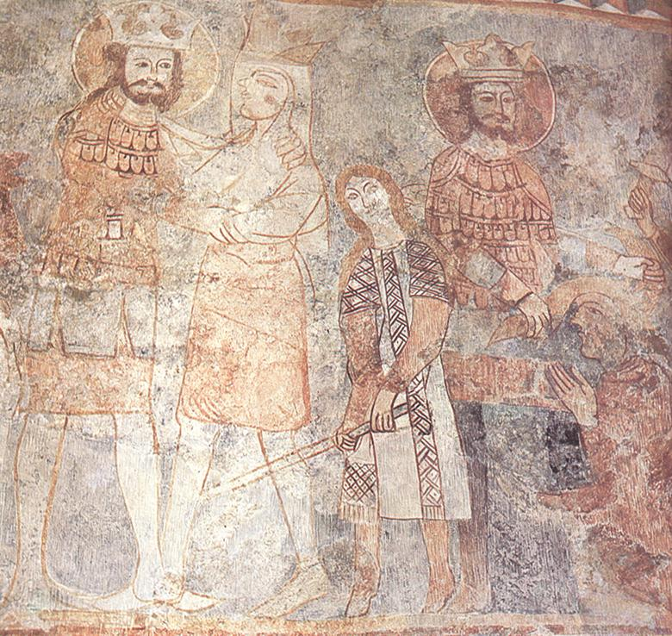
Tereske, 1330-50

Slide 18
Gelence, 1300-1330

Slide 19
Homoródkarácsonyfalva (13.sz. vége)

Slide 20
A legenda értelmezési szintjei:
a legenda egy ősi eurázsiai (pogány) mítosz megszentelt formája a keresztény templomokban. (krisztianizált forma)
az ősi mítosz a sötétség és a világosság harca, a vitézek alakjával, küzdelmével megszemélyesítve
többnyire a templomok északi falán találhatók ezek a freskók (falciklus) → archetipikus mélységű, szimbolikus történet, mindez egy (keresztény) szakrális térben elhelyezve → kivételes hangsúlyt kap
(külön érdekesség, hogy a korabeli néző tisztában volt vele, hogy saját nomád ősei jobban hasonlítottak a kunhoz, mint Szent Lászlóhoz…)

Slide 21
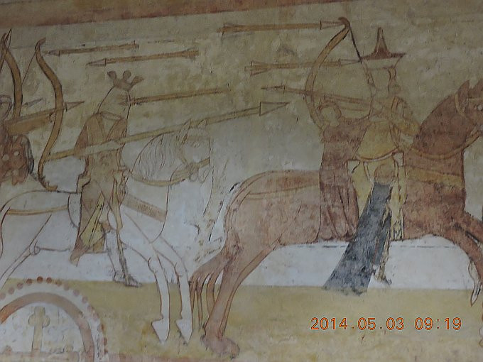
1. „RABLÓ ÉS ÁLDOZAT” – férfi és nő szabadulásra várva
minden Szt. László ábrázoláson biztosan megtalálható az a motívum, melyben Szt. László üldözi a lányt magával ragadó kun harcost
több menekülés-ábrázoláson a lány a kun háta mögött ül, és szorosan kapaszkodik belé, ami kérdéseket vet fel az elrablottság negatív átélésével kapcsolatban

Slide 22
„a lányokat elragadják” – ez a motívum népmesékben is gyakran szerepel
ez összefügg a női személyiségfejlődéssel (Jung):
1. Az ős-anyaival való teljes egység, melyből hiányzik a férfielem.
2. Megjelenik a lány tudattalanjában a férfi-erő; mintegy „betör” oda, „elragadja, elrabolja” a női részeket… Ezzel az ellenállhatatlannak tapasztalt erővel szemben a nő félelmet élhet át, kicsinek érezheti magát.
megriad a kontrollálhatatlan belső folyamatoktól, amit az elragadottság állapota jelent: kapaszkodik elrablójába (kun harcos ábr.) → vágtat vele egy lovon, melyet a férfi irányít…

Slide 23
a nő alapigénye a biztonság és a szeretet → így érthető meg, hogy miért tartanak fent a nők egy rossz kapcsolatot, függést, ami elveszi a szabadságot (a váltás/változás félelmét és fenyegetettségét nehezebb elviselni)
a változás a biztonság és szeretet hiányával vagy elvesztésével szembesít
a változás - ami ezen a félelmen túl van -, elemi és teljes átalakulást hozhat a nő számára → változik a kapcsolatrendszere, én-képe, identitása, stb.
ebbe az átalakulásba tud beágyazódni a hit által feltáruló spirituális világ (!)
elemei erejű szembenézést jelent ez a női léttel → megtapasztalja rászorultságát, másoktól való függését, ugyanakkor ismeretlen erőforrásokat hoz felszínre…

Slide 24
A „lovon elhurcolt lány” olyan női erőket mutat be, melyek még fejletlenek; nem véletlen ábrázolják a freskók nagy részén kicsinek, gyermekinek → nincs kifejlődve, nem talál magára, nem szabad…
pedig a nőiség nagyon értékes: elrabolják, mentésére indulnak, küzdenek és életüket kockáztatják értük a férfiak…
→ ettől a női erőtől – amit a nő nem érez -, várják megváltásukat, boldogságukat a férfiak…

Slide 25
2. A RABLÓ
az erőszak embere; saját világában sikeres, mert zsákmányt szerez magának. Üldözőit lerázza, még Szt. László sem tudja beérni, pedig kettős terhet visz a kun lova
a rabló a férfi fejlődésútjának éretlen, kezdeti állomása: csak az erő törvényét ismeri; saját magát és küldetését nem; nem lát rá a szerepére. Tudatossága (önreflektivitása) csökevényes…
az erőszaktól szenvedő, alávetett lány nem dialógusképes – és nem kapcsolatképes: a rabló nem tud kilépni a szerepéből, nem tud valóságos módon kapcsolódni
meg akarja szerezni a lányt, akire szüksége van, de csak az erőszak eszközét ismeri

Slide 26
saját erejének köszönheti a zsákmányt, aki azonban sosem lesz az övé: csak birtoka lehet, integrált része – nem
a kun ugyanúgy viselkedik befelé (saját tudattalanja), mint kifelé: olyan archetipikus férfialak, akiben az animus reflektálatlanul tombol → ez a reflektálatlanság okozza saját sorsának tragikumát: csak győzni vagy veszteni tud; nem ismer más lehetőséget…
3. UTAK, SZABADULÁSOK
a legendában tehát egy háromszög-helyzet tárul fel: rabló – áldozat – szabadító
számos népmesében és a keresztény hagyományban is vannak szabadító szent férfiak
nő megmentése a szörnytől: Szent György

Slide 27
a küzdő férfitól függ a nő megmenekülése; a férfi küzdelmét Isten segíti
A dárda mindig felülről lefelé szúr az ábrázolásokon: a racionalizált, koncentrált erőfeszítés (az eszmei tisztaság fegyvere a sötét alvilági erők ellen)
érdekesség, hogy a Szt. György hagyományban a nő mindig passzív; tétlenül várja (vagy imádkozva) a küzdelem végét…
(a Gonosz viszont legyőzhető!)

Slide 28
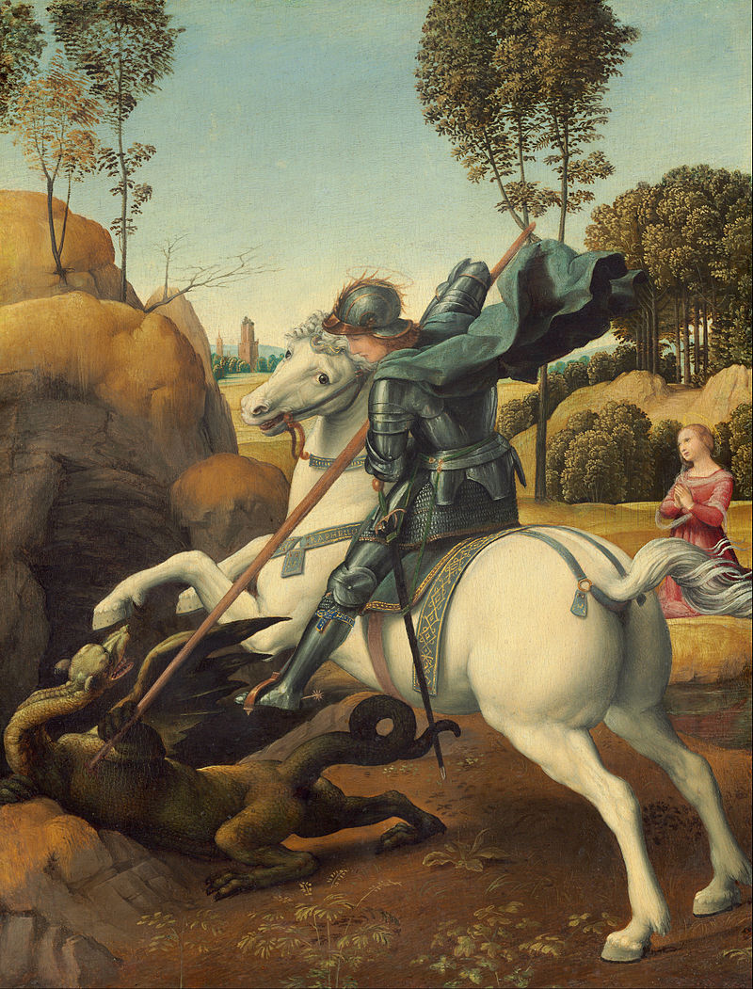
Raffaello

Slide 29
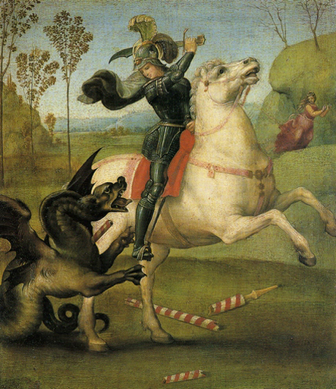

Slide 30
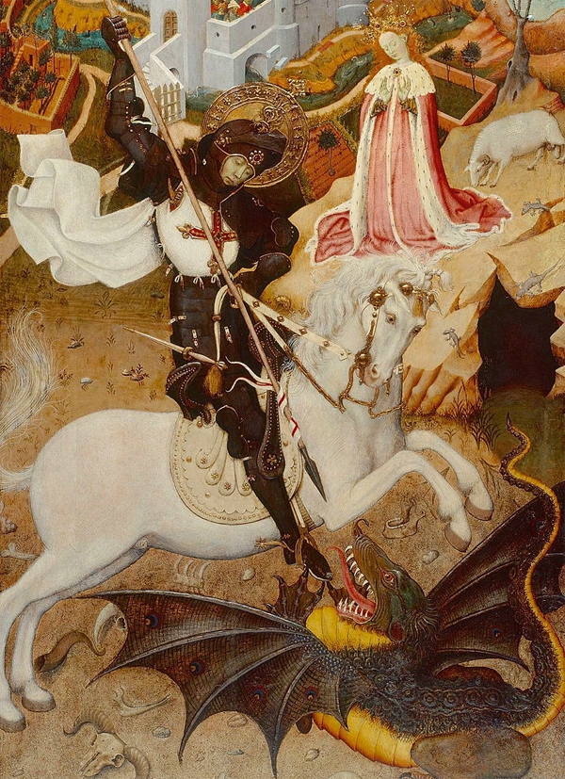
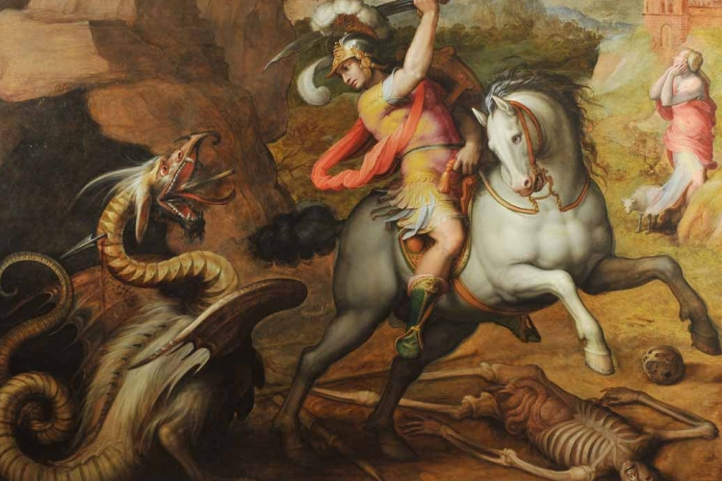

Slide 31
Rogier van der Weyden, Szt. György harca a sárkánnyal (1430 körül)

Slide 32
Paolo Uccello,
Szt. György harca a sárkánnyal (1458 körül)

Slide 33
mindkét legenda beavat a szakrális világba, a személyes megváltás folyamatába; mindkettő szabadulástörténet, a Gonosz vereségéről és a Jó győzelméről szól
a Szt. György legenda biztonságot sugall, bonyodalom- és összetettségmentes; világos értékrendje van
funkciója a döntés, az elköteleződés segítése: választani kell, a Jó mellé kell állni a Gonosszal szemben
a leány a középkori ikonográfiában minden emberi lélek szimbóluma is: az üdvözülése miatt aggódó, könyörgő ember lelkének megjelenítése (gyermeki tehetetlenség, kiszolgáltatottság)

Slide 34
ezzel szemben a Szt. László legenda fejlődéstörténetet mutat meg; összetettebb, rétegzettebbek a szintjei
a Szt. László legenda meghökkentő sajátossága, hogy a nő aktív, küzdő szereplővé lép elő (!)
a másik fontos mozzanata: a nő együttműködése a férfival (…és a férfi együttműködése a nővel, ☺), ami mindkettőjük megmenekülését (beteljesülését) elhozza → sok kutató sajátosan magyar motívumnak tartja a lány egyenrangú működését a megmentő hőssel (ez nem szerepel egyetlen nyugati párhuzamos történetben sem…)

Slide 35
a Szt. László legendában rejlő spirituális tanítás tehát az együttműködésre helyezi a hangsúlyt
A Szt.László legenda tehát utat mutat abból a gyakori emberi (párkapcsolati) játszmából, melyben vesztes és győztes (valójában két vesztes) vergődik → abba a helyzetbe, melyben két szabad személy együttműködése zajlik
4. A SEBEK EREJE
a Krónika-szöveg és az Anjou legendárium is említi László súlyos sebeit →a megmentő hős sebesülten, korlátozottan érkezik a lány megmentésére (vö. ismételt eltérés Szt. Györgytől)

Slide 36
Szt. László küldetésben jár, nem egyéni érdektől vezérelve, mint a kun → tudja a helyét, szerepét a világban, erkölcsileg alátámasztott a küzdelme (a váradi püspök áldásával harcol)
a sebesültségéből adódóan szembe kell nézni a határaival, korlátaival → a fájdalmán felülemelkedve is kész feláldozni magát
Szt. László a tudatos, reflektált, küldetéses férfierőt jeleníti meg a történetben (!)
sebzetté vált a szenvedések során, ezeket el tudja fogadni és felül tud rajtuk emelkedni → az érett férfierő megszemélyesítője

Slide 37
egy további megközelítés szerint a történetben szereplő két férfi ugyanaz a szimbolikus személy → a férfi fejlődéstörténet két szakaszát jeleníti meg (a megzabolázatlan nyers erő ~ tudatos, harcos hős; az erő a jó szolgálatába állítva)
ebben az értelemben a pogány tradíció sem eleve gonosz, hanem átformálandó-beavatandó a keresztény közösségbe → ennek az átalakult, de ősi eredetű erőnek a megjelenítője Szt. László
5. INTIMITÁS A FEGYVEREK ALATT
fontos része a történetnek, hogy a hős a megmentett leány ölébe hajtja a fejét → a harc utáni intimitás, gyöngédség pillanatai

Slide 38
egyes ábrázolásokon ekkor ismét vérezni kezd Szent László sebe → a sebzettség és intimitás összekapcsolódása szinte összefoglalója a történetnek; tömörítve tárja a néző elé a lényeget, hogy ne feledje:
szabadság
együttműködés (férfi-női)
határok elfogadása és megvédése
intimitásra való képesség

Slide 39
Tornay Krisztina-Guba András: Női és férfi szabadulástörténet a Szent László legendában (Embertárs, 2012/4, 291-303.

